Slide 1

信息技术（必修2）
信息系统与社会

Slide 2

传感与控制
第1课时

Slide 3
信息系统与外部世界的联系
人为中介
信息系统要发挥作用
外部世界
传感技术

Slide 4
传感与控制技术
传感技术：将采集到的外部世界的各种信息输入到信息系统；
控制技术：实现信息系统对外部世界的控制。
目前，传感与控制技术已在日常工作生活中广泛应用。

Slide 5
应用
天网监控系统
火车站的闸机
微信智能锁和QQ物联功能

Slide 6
常见的传感器技术
1、传感器的组成
传感器属于信息输人设备，一般由敏感元件、转换元件、其他辅助元件三部分组成
2、传感器各部分结构的功能
通过敏感元件感受(或响应)和检出被测对象的待测信息；通过转换元件将
敏感元件所感受(或响应）的信息直接转换成有用信号(一般为电信号)。
辅助元件主要包括信号调节与转换电路及其所需的电源。

Slide 7
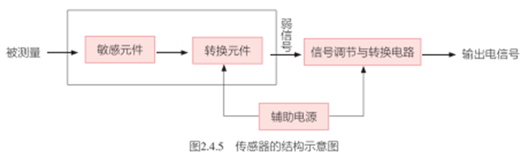

Slide 8
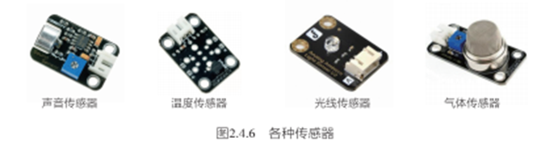
3、传感器的种类
根据基本感知功能的不同，通常把传感器分为热敏、光敏、气敏、力敏、磁敏、湿敏、声敏、色敏和味敏等传感器。类似于人的五官。

Slide 9
传感器在智能手机中的应用
智能手机已经成为一种具有多种综合功能的智能终端，传感器发挥着重要的作用。
1.通过光线传感器，可以自动调节屏幕背光的亮度；
2.通过距离传感器，可以检测手机是否贴在耳朵上正在打电话，以便自动调暗屏幕达到省电的目的；
3.通过重力传感器，可以实现手机横竖屏智能切换、拍照照片朝向切换；
4.通过加速度传感器，可以实现计步功能；
5、通过指纹传感器，可以实现加密、解锁、电子支付等功能；
6、通过霍尔传感器，可以实现翻盖自动解锁、合盖自动锁屏等功能

Slide 10
7. 光学心率传感器可用于检测用户的心率，皮电反应传感器可以更准确地监测用户的运动状态。
同一种传感器采用不同的算法，还可以实现不同的功能。
如智能手环中的加速度传感器，除了实现计步功能外，通过特定的算法，还可以监测用户的睡眠状况；
磁场传感器，除了可以制作电子指南针以外，还可用于制作电子金属探测器。

Slide 11
传感器信息的获取
1.信息系统从传感器获取信息的方式：无线网络、蓝牙、串口（COM接口)等。
2、传统的计算机一般没有传感器的接口，需要借助其他具备传感器接口的智能终端来实现信息的获取。而计算机和智能终端的通信一般采用COM接口或通过USB接口模拟COM接口来实现。

Slide 12
拓展：串口
1、串口是串行接口的简称，也称串行通信接口，是采用串行通信方式的扩展接口。
2、特点：通信线路简单，一般只要一对传输线就可以实现双向通信，从而大大降低了成本，特别适用于远距离通信，但传送速度较慢。目前串口多用于工业控制和测量设备以及部分通信设备中。

Slide 13
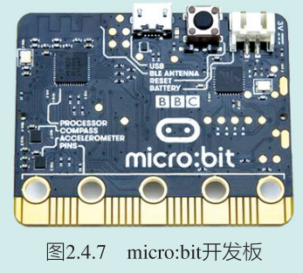
micro:bit
micro:bit是一款由英国广播电视公司（BBC）为青少年编程教育设计的入门级开发板。

Slide 14
传感器信息的获取（实例）
micro:bit设备作为采集传感器数据的智能终端，通过Python编程，获取温度传感器的信息。
操作步骤：
1.通过USB连接线将micro:bit接到计算机，并安装串口驱动。
2.编写程序，获取环境数据。
3.通过串口调试工具，查看串口数据。

Slide 15
micro:bit的代码采用MicroPython语言编写。MicroPython是Python的子集，为单片机(Microcontroller Unit，简称MCU)应用领域开发而定制的一种语言，即运行在单片机上的Python程序。

Slide 16
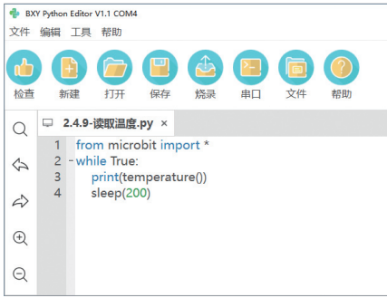
temperature()指读取开发板上自带的温度传感器，sleep(200)示延时200毫秒。这段代码的作用是让micro:bit每隔200毫秒通过串口输出检测到的温度值。

Slide 17
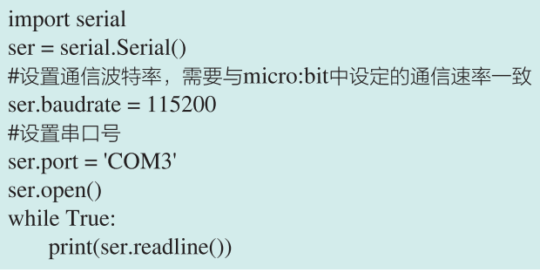
运行这段代码，即可看到Python的Shell窗口中不断输出串口的数据。

Slide 18
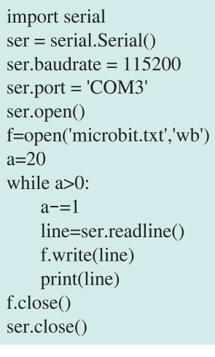
适当修改代码，可以将从串口获取的数据保存到文本文件中，便于后期分析。
其中“f=open('microbit.txt'，'wb')”表示创建一个名为microbit.txt的文本文件，wb表示
用二进制写入。

